Slide 1
과제
학번 : 2125341012
이름 : 박준성

Slide 2
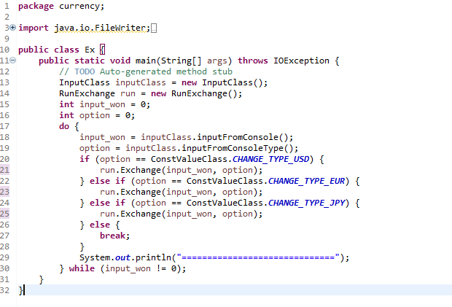
메인 함수로
inputclass 클래스를 통해
원화와 어떤 화폐로 바꿀 것인지에 대한 숫자(option)를 입력해서 그 결과를 부르고
option에 맞게 RunExchange의 클래스의 all함수를 사용합니다.

Slide 3
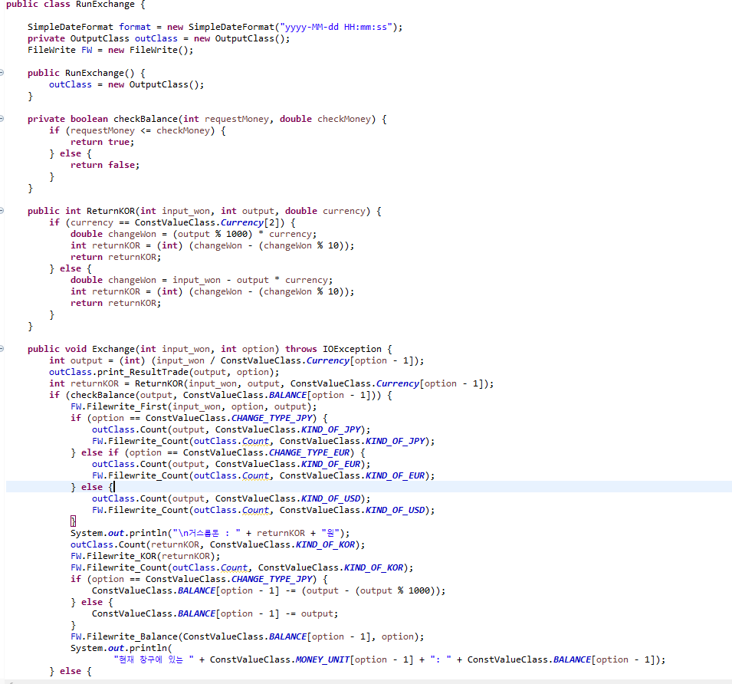
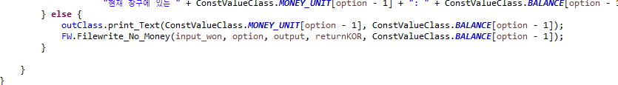
checkbalance메소드는 잔액이 더 많으면 true 아니면 false 출력
returnkor메소드는 거스름돈을 나타내는데 엔화는 지폐 최소단위가 1000이므로 다르게 설정해준다.
exchange메소드는 요청금액과 어떤 화폐로 바꿀 것인지에 대한 option을 받아서 계산을 한다.
마지막에 else는 checkbalance메소드에서 false값을 받았을 때 실행한다.

Slide 4
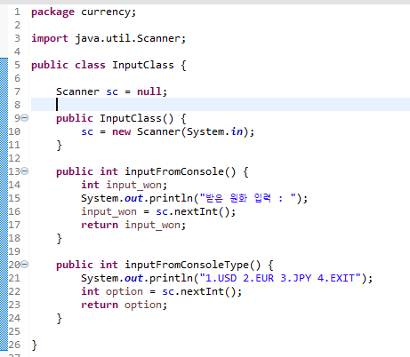
input class로
2가지의 input값을 받는데
첫 번째는 다른 화폐로 바꿀 한국 돈(input_won)을 입력한다.
그리고 그 한국 돈을 return한다.
두 번째는 어떤 화폐로 바꿀 지에 대한 숫자(option)를 입력한다.
그리고 그 숫자를 return한다.

Slide 5
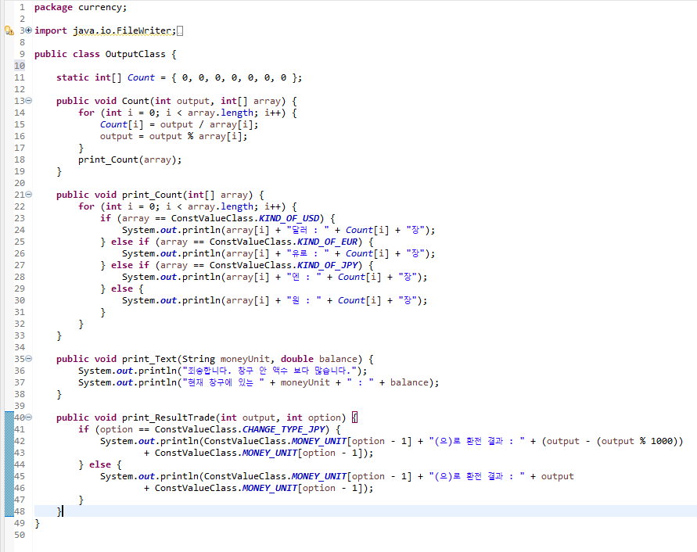
output클래스로
ConstValueClass클래스의 선언된 상수들 중에서 지폐 단위를 배열로 나타낸 것을 사용한다.
*Count메소드에서 output(환전금액,거스름돈)과 array(각 지폐 단위)를 받아 단위에 맞게 몇 장씩 필요한지 array에 저장한다.
-> 이 메소드에서 한국, 다른 나라들의 화폐에 대한 장 수를 저장하므로 파일에 저장할 때 파일입력 클래스에서 구분을 많이한다.
*print Count 메소드를 통해서 array에 저장된 요소들로 몇 장씩 필요한지 결과값을 출력한다.
*print_Text메소드를 통해서 환전금액이 창고 안 액수보다 많을 경우 출력값을 저장한다.
*print_ResultTrade 메소드를 통해 환전금액을 출력하는데 엔화의 경우 지폐가 1000엔이 최소이므로 1000으로 나눈 나머지를 output에서 뺀 값을 출력하도록 하였다.

Slide 6
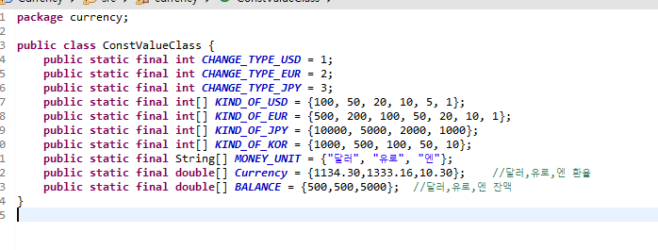
상수 값 정해주는 클래스로 final 예약어를 쓴 것들은 변화를 줄 수 없다.
위에서부터
어떤 화폐로 바꿀 것인지에 대한 option 값
각 나라의 지폐 단위
지폐를 읽는 단위
달러,유로,엔 순서로 각 나라의 환율
달러,유로,엔 순서로 창고에 있는 잔액

Slide 7
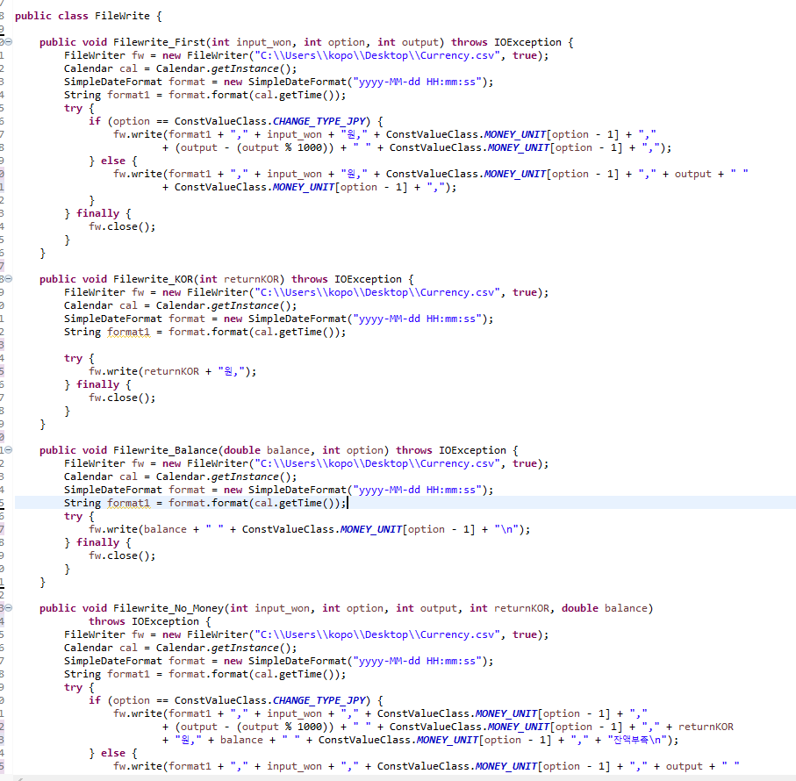
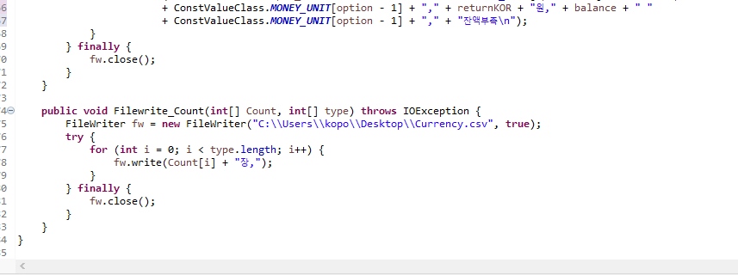
파일에 저장하려고 만든 클래스이며
날짜/시간/요청금액/종류/환전금액/장수/거스름돈/장수/잔액을 모두 저장한다.
first 메소드는 날짜,시간,요청금액,종류를 저장
kor메소드는 거스름돈 저장
balance메소드는 잔액 저장
no_money메소드는 잔액부족시 사용하는데 날짜,시간,요청금액,종류,환전금액,거스름돈,잔액,잔액부족 저장
count 메소드는 장 수 저장

